Slide 1

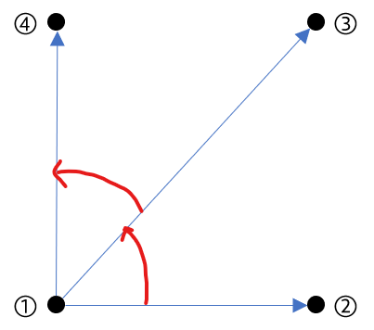
\
④
③
④
②
①
②
①
③
④
③
반시계 방향
반시계 방향
①
②

